Slide 1
Cuatro Años de Gestión Efectiva

Slide 2


Slide 3
ÍNDICE
Antecedentes
Qué hemos hecho?
En qué estamos?

Slide 4
Antecedentes

Slide 5
1. Antecedentes: Punto de partida
2011
Carencia de un portafolio de nuevos proyectos
Infraestructura de transporte no competitiva con grandes atrasos
  Marco Legal Inadecuado
  Debilidad Institucional
  Contingencia Ola Invernal

Slide 6
Principales limitantes en la Construcción de Infraestructura
1. Antecedentes: Punto de partida
Traslado de Redes
Compra de Predios
Consultas Previas
Licenciamiento Ambiental

Slide 7
1. Antecedentes: Estrategia
Estrategia
Marco legal apropiado
  Consolidación del marco legal para APPs
  Incentivos para iniciativas privadas
Fortalecimiento Institucional
  Independencia técnica, transparencia y altos niveles éticos
  Aseguramiento del Talento Humano
  Desarrollo de Banco de Proyectos
Implementación de mejores prácticas
  Criterios maduración de proyectos
  Estandarización pliegos y contratos
  Gerencia de proyectos efectiva

Slide 8



1. Antecedentes: Estrategia
Trasformación institucional
Decreto 4165 de 2011
Decreto 4164 2011 Traslado de Funciones sobre aeropuertos concesionados

Slide 9
Fortalecimiento Normativo
1. Antecedentes: Estrategia
1
Ley de Asociaciones Público Privadas 1508 de 2012 y Decretos Reglamentarios
Ley de Infraestructura – Ley 1682 2013
Directiva Presidencial Consultas Previas
Ley Antícorrupción – Ley 1474 2011
2
3
4

Slide 10
¿Qué hemos hecho?

Slide 11
2. ¿Qué hemos hecho?
Respuesta efectiva a la Ola Invernal
Aceleración ejecución proyectos en curso
Se asumió la responsabilidad que tenía Aerocivil sobre los aeropuertos concesionados
Se identificaron y contrataron las obras para generar condiciones de operación de la red férrea entre la tebaida-buenaventura, la dorada–Chiriguaná y Bogotá-belencito.

Slide 12
2. ¿Qué hemos hecho?
Estudios Adecuados
Estandarización de Contratos
Reglas de Juego claras desde el principio
Proceso de Contratación transparente y competitivo
Buenas Prácticas

Slide 13
2. ¿Qué hemos hecho?
Se estructuró y puso en marcha el más
ambicioso programa de infraestructura de transporte
Autopistas
Cuarta Generación de Concesiones
4G

Slide 14
2. ¿Qué hemos hecho?
Autopistas 4ta Generación
  Cubre 7,000 km y representa más de
  $50 billones de inversión
  divididos en más de 50 proyectos
        Dobles calzadas: Más de 1.370 km
        Número de túneles: 141 unds
        Km totales de túneles: 125 km
        Número de viaductos: 1.300 uds
        Km viaductos: 146 Km
14

Slide 15
Beneficios del Programa
Efectos macroeconómicos
Efecto multiplicador de 1,5 % aprox en el PIB durante los años de construcción.
Crecimiento potencial del PIB de 4,6% a 5,3% en el largo plazo.
Reducción en la tasa de desempleo en el largo plazo en 1%.

Slide 16
Beneficios del Programa
Horas
Vehículo 6 ejes
2016 2021
Efectos microeconómicos: Ahorro en tiempos
Bogotá - Cartagena
25:00 h 15:00 h
40%
Medellín - Cartagena
20:12 h 14:00 h
31%
Bogotá – Buenaventura
16:00 h 10:00 h
37%
Cali – Buenaventura
05:00 h 02:42 h
46%

Slide 17
PROYECTOS 4G

Slide 18
PRIMERA OLA
10
Proyectos Adjudicados
Inversiones:
  Autopista Conexión Pacífico 1
  Autopista Conexión Pacífico 2
  Autopista Conexión Pacífico 3
  Girardot - Honda - Puerto Salgar
  Cartagena – Barranquilla y Circunvalar
    de la Prosperidad
  Perimetral del Oriente de Cundinamarca
  Autopista Conexión Norte
  Autopista al Río Magdalena 2
  Mulaló – Loboguerrero
  Rio de Oro-Aguaclara- Gamarra
$13,8 bn

Slide 19
SEGUNDA OLA
9
Proyectos Adjudicados
Inversiones:
  Bucaramanga – Barrancabermeja - Yondó
  Autopista al Mar 1
  Autopista al Mar 2
  Villavicencio - Yopal
  Transversal del Sisga
  Puerta de Hierro – Palmar de Varela;
  Carreto – Cruz del Viso
  7. Pasto – Rumichaca
  8. Santander de Quilichao – Popayán
  9. Santana – Mocoa – Neiva
$12,3 bn

Slide 20
TERCERA OLA
1
Proyecto Adjudicado
$889 mm
  Bucaramanga – Pamplona
8
Proyectos Estructurados
  Pamplona – Cúcuta
  Duitama – Pamplona
  Cúcuta – Ocaña
  Sogamoso – Aguazul - Maní
  Zipaquirá – Barbosa
  Barbosa – Bucaramanga
  Pasto – Popayán
  Manizales – Mariquita
$10,2 bn

Slide 21
Iniciativas Privadas - IPs
11
Proyectos Aprobados
Adjudicados
9
  Ibagué – Cajamarca
  Malla vial del Meta
  Chirajara – Villavicencio
  Cesar – Guajira
  Cambao – Manizales
  Antioquia – Bolívar
  Neiva – Girardot
  Vías del Nus
  Vía al Puerto
  Tercer Carril Bogotá – Girardot*
  Accesos Norte *
Inversiones:
$11,4 bn
* En proceso de selección

Slide 22
2. ¿Qué hemos hecho?
Hemos incrementado el ritmo de construcción
300
Construcción de Doble Calzada
Abril/16
Nota: Incluye segundas calzadas y pares viales que conforman dobles calzadas

Slide 23
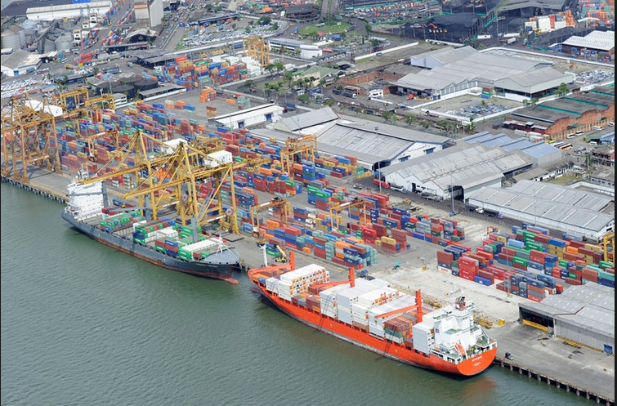
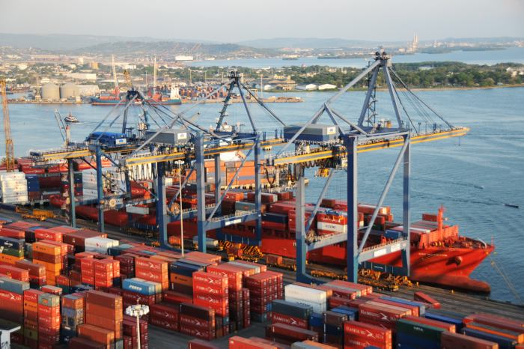
2. ¿Qué hemos hecho?
Durante el periodo 2011-2014 finalizó el dragado de acceso a Buenaventura y Ciénaga
En trámite 17 solicitudes de concesión que proponen inversiones cercanas a 1.800 Millones de Dólares.

Slide 24
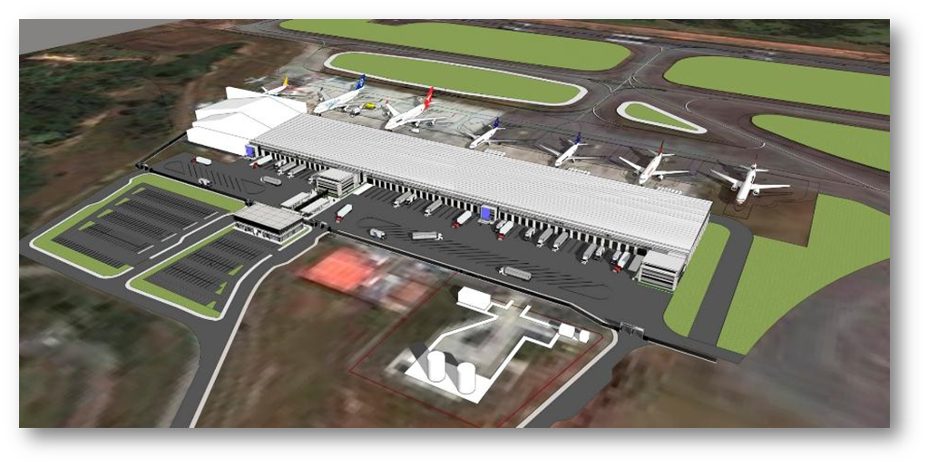
2. ¿Qué hemos hecho?
Se acordaron inversiones adicionales en 17 aeropuertos concesionados por un valor cercano a 1.7 billones de pesos
La ANI adjudico la ampliación y modernización del aeropuerto de Barranquilla por un monto de inversión de 350 mil millones de pesos

Slide 25
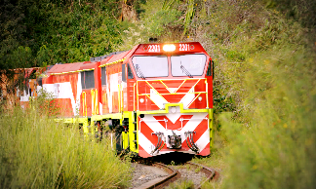
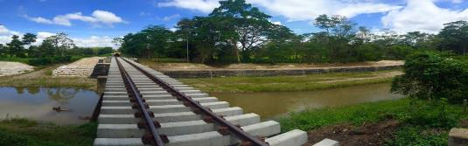
2. ¿Qué hemos hecho?
Se reactivó la construcción de la segunda línea en 2013 construyendo 5.5 km de segunda línea férrea entre Chiriguaná y Santa Marta.
En rehabilitación y mantenimiento 875 km de líneas férreas entre la Dorada - Chiriguaná y Bogotá-Belencito.

Slide 26
2. ¿Qué hemos hecho?
49
(Adjudicados
vigentes)
2
IPs en
contratación

Slide 27
En qué estamos?

Slide 28
3. En qué estamos?
Gestionando etapas preoperativas de los proyectos del programa 4G
Promoviendo y evaluando proyectos de iniciativa privada en todos los modos
Estructurando proyectos de iniciativa pública de aeropuertos (suroccidente y el Dorado II) y corredores férreos
Apoyando APPs en entidades territoriales y otros sectores
Participando de la elaboración del Plan Maestro de Transporte Intermodal
Terminando construcción en proyectos 1 a 3 generación y aeropuertos

Slide 29
3. En qué estamos?
Objetivo: sostener un alto ritmo de construcción de nuevas calzadas
320
330
330
Dobles Calzadas
Calzada Sencilla

Slide 30
3. En qué estamos?
Objetivo: Duplicar la Inversión Privada en Infraestructura
10 Billones
4,8 Billones
2,8 Billones
Miles de millones de pesos corrientes

